Slide 1


 | УНИВЕРЗИТЕТ У НОВОМ САДУ ФАКУЛТЕТ ТЕХНИЧКИХ НАУКА
УНИВЕРЗИТЕТ У НОВОМ САДУ ФАКУЛТЕТ ТЕХНИЧКИХ НАУКА НОВИ САД Департман за рачунарство и аутоматику Одсек за рачунарску технику и рачунарске комуникације ИСПИТНИ ЗАДАТАК Кандидати: Дамјан Гламочић, Михаило Марковић Број индекса: РА65/2015, РА191/2015 Предмет: Основи рачунарских мрежа I Тема рада: TCP chat server Ментор рада: Милош Пилиповић Нови Сад, децембар, 2017.

Slide 2
TCP протокол
TCP је протокол транспортног слоја протокол стека
Помоћу методе руковања (енг. handshaking), омогућује поуздану комуникацију између клијента и сервера, у оба смера
Не подржава multicast
Користи сегмент као јединицу преноса података
Омогућава праћење послатих пакета, контролу тока комуникације и редоследа пристиглих сегмената

Slide 3
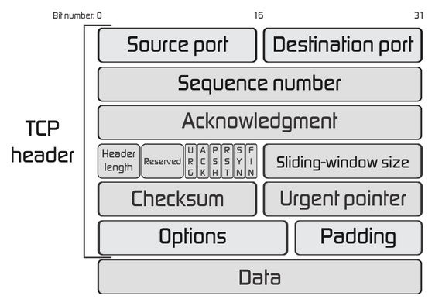
Формат сегмента

Slide 4
Особине TCP протокола
Обавља контролу тока података, тј. обезбеђује комуникацију система различитих брзина
Формат сегмента омогућује потврђивање података из једног смера, њиховим укључивањем у заглавље сегмената који се шаљу у другом смеру
Пријемник оглашава количину података коју је спреман да прими
При слању сегмената, ослања се на IP протокол мрежног нивоа

Slide 5
Задатак – TCP chat server
Имплементирати централизовани систем за размену текстуалних порука који се састоји из клијентске и серверске апликације које комуницирају преко TCP протокола
Клијент се пријављује на систем слањем корисничког имена и лозинке
Све поруке клијента прослеђују се осталим тренутно активним клијентима
Потребно је обавестити све активне клијенте када неко успостави или раскине везу са сервером

Slide 6
Архитектура система
Сервер чека на захтев за успоставом везе од клијентске стране
По успостави везе, клијент прослеђује податке серверу преко аргумената командне линије
Сервер прима захтев за повезивањем, проверава унете податке и отвара посебну нит за сваку конекцију
Сервер у реалном времену ажурира листу активних корисника и прослеђује сваку поруку било ког корисника свим осталим клијентима у листи

Slide 7
Клијент
При покретању клијента, прослеђује се IP адреса сервера
Након успоставе везе, клијент шаље серверу жељено корисничко име и врши се провера лозинке
У случају погрешног уноса корисничког имена, корисник се може вратити на почетак уносом команде #back
Клијенту се на екрану приказују поруке свих активних клијената у реалном времену
Сесија се завршава тако што корисник уноси команду #log out и сви остали клијенти се обавештавају о томе који корисник је напустио конверзацију

Slide 8
Сервер
При покретању, сервер је у стању чекања клијентских конекција
За сваку клијентску везу, формира се једна програмска нит
Сервер прихвата корисничко име од клијента и у реалном времену формира лозинку коју корисник треба да унесе (лозинка: корисничкоиме123)
Ако су подаци исправни, сервер смешта клијентов socket descriptor у табелу активних клијената
Пре прослеђивања поруке свим активним клијентима, сервер проверава да ли је клијент послао неку од команди
Ако није, порука се прослеђује свим активним корисницима

Slide 9
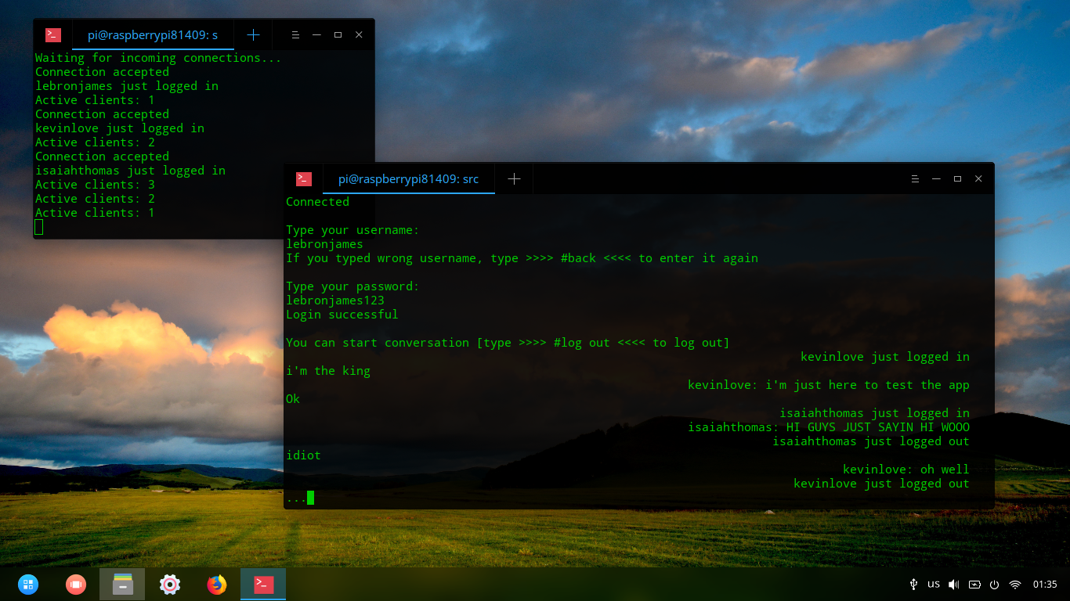
Закључак

